Slide 1
Moodle 3.3
Краткий обзор

Slide 2
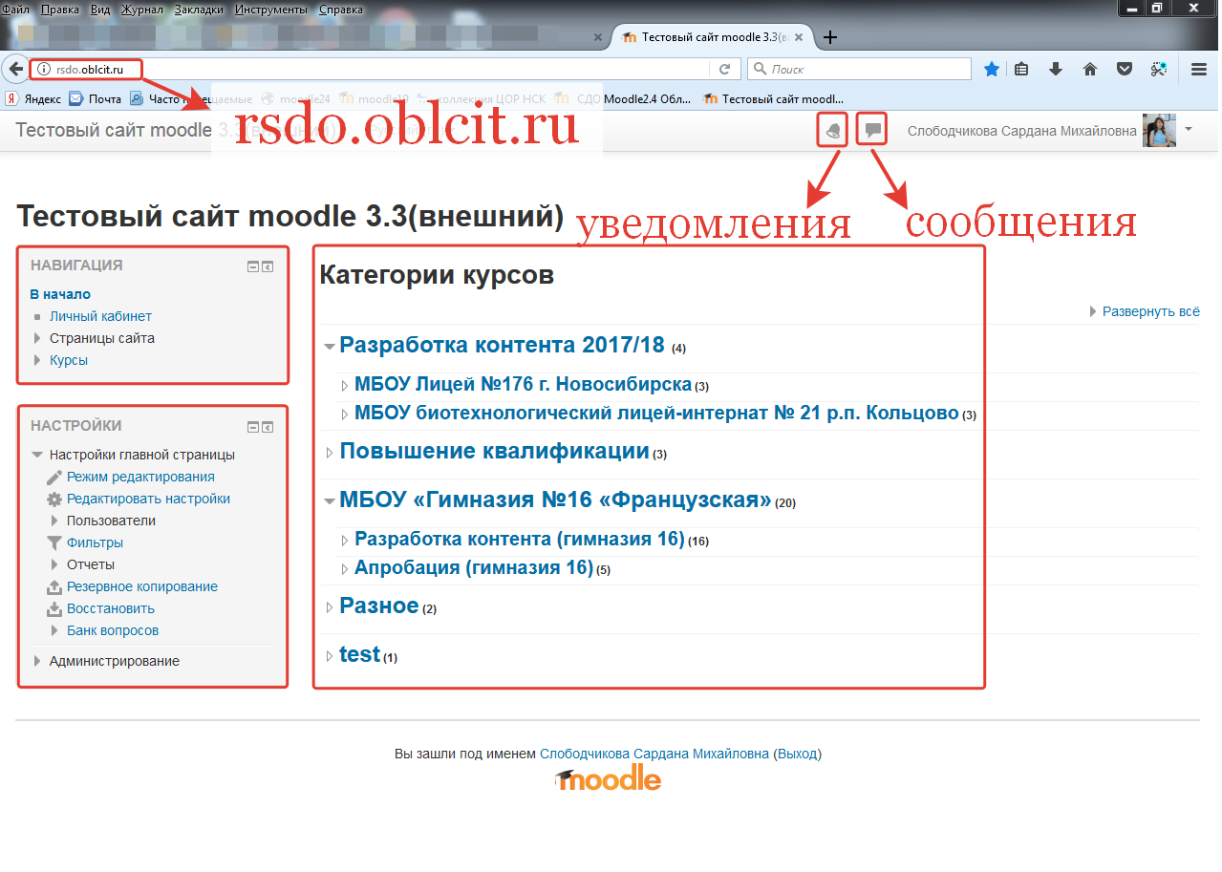

Slide 3
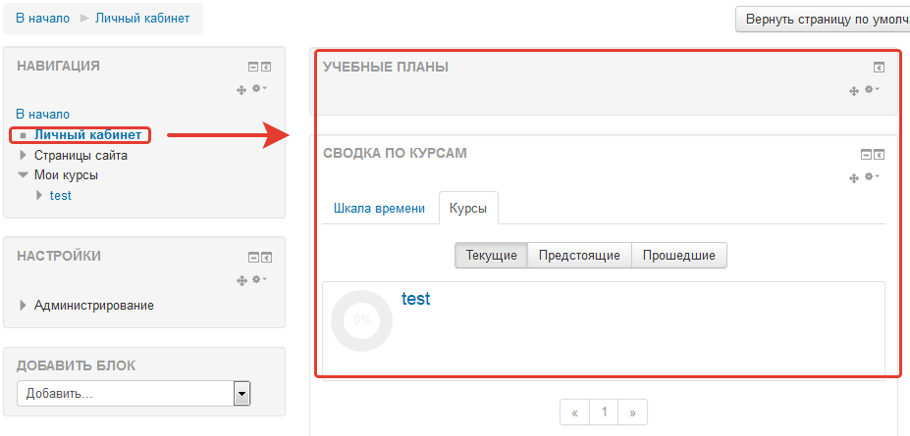
Личный кабинет/профиль

Slide 4
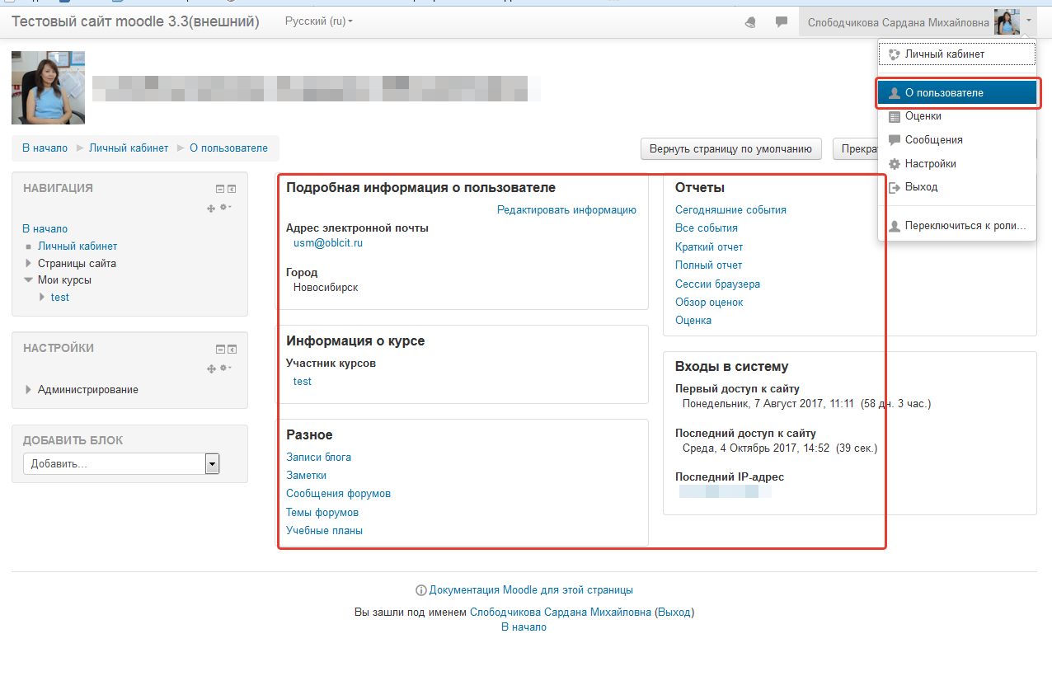
профиль

Slide 5
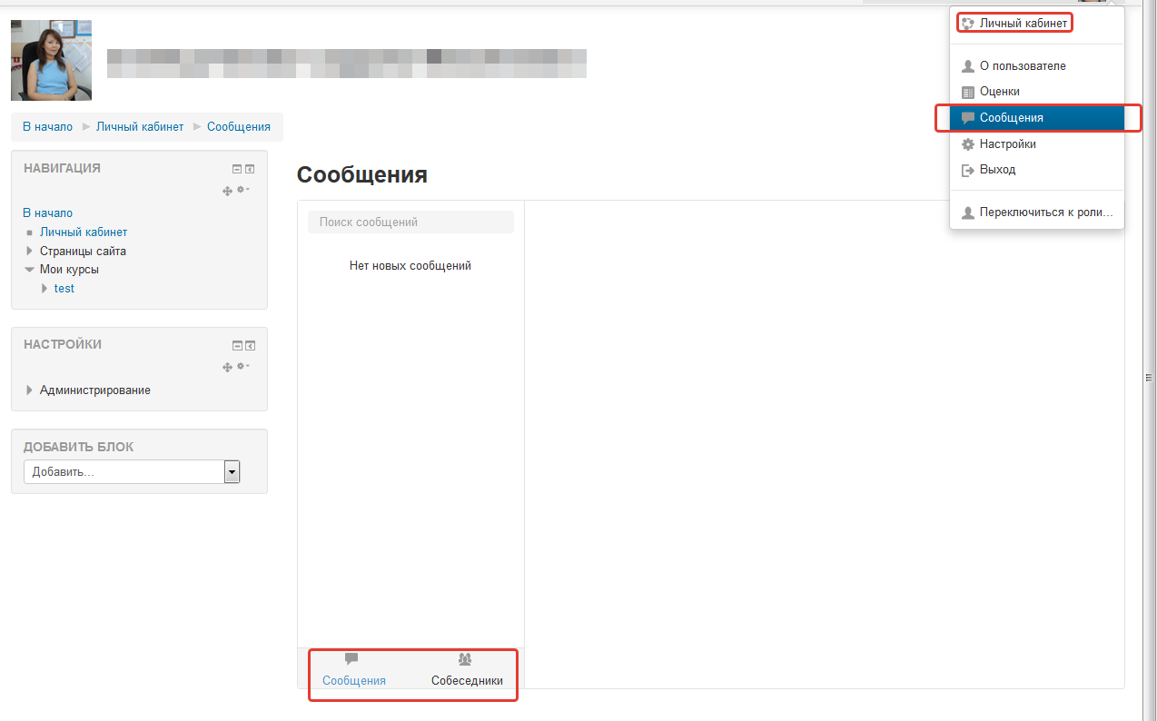

Slide 6
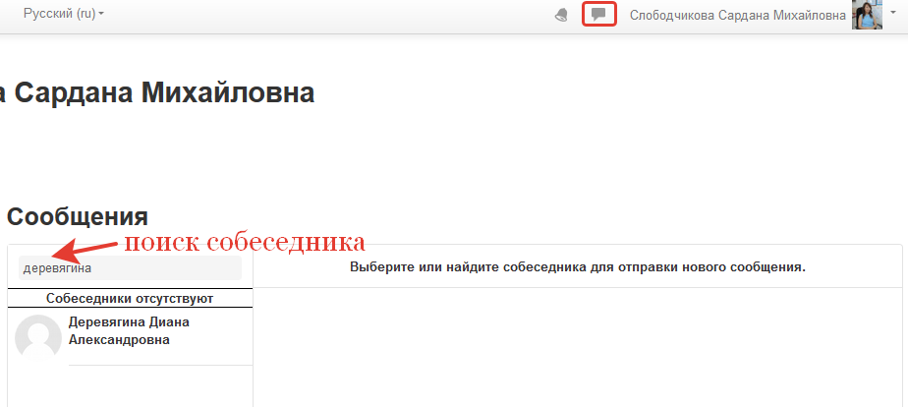
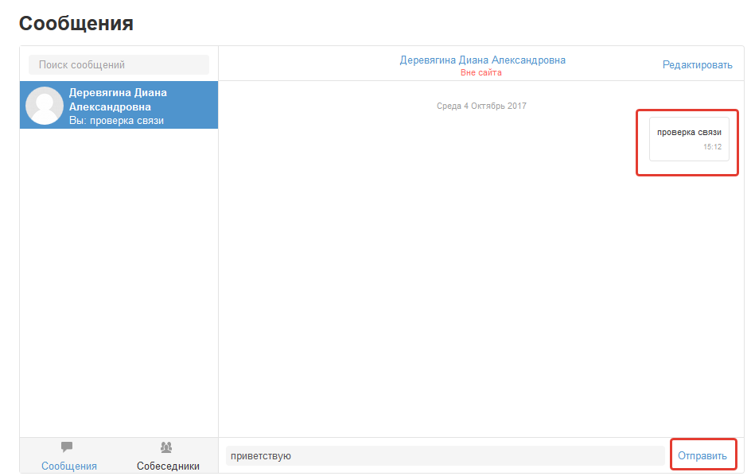

Slide 7
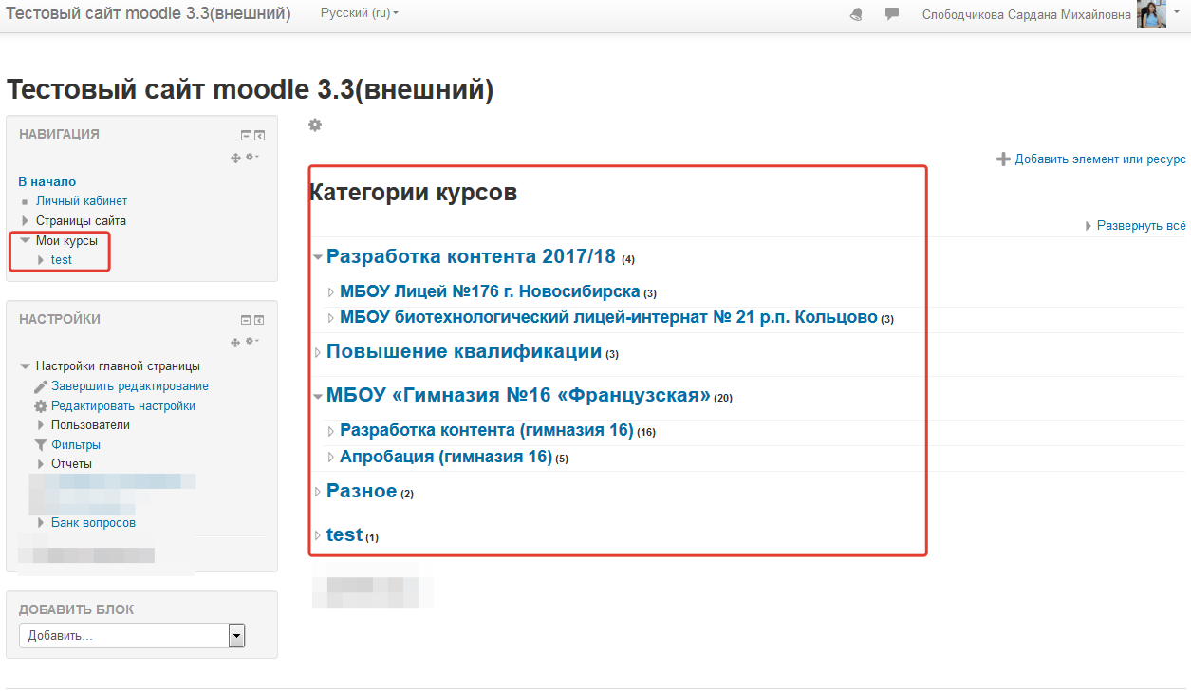
Мои курсы

Slide 8
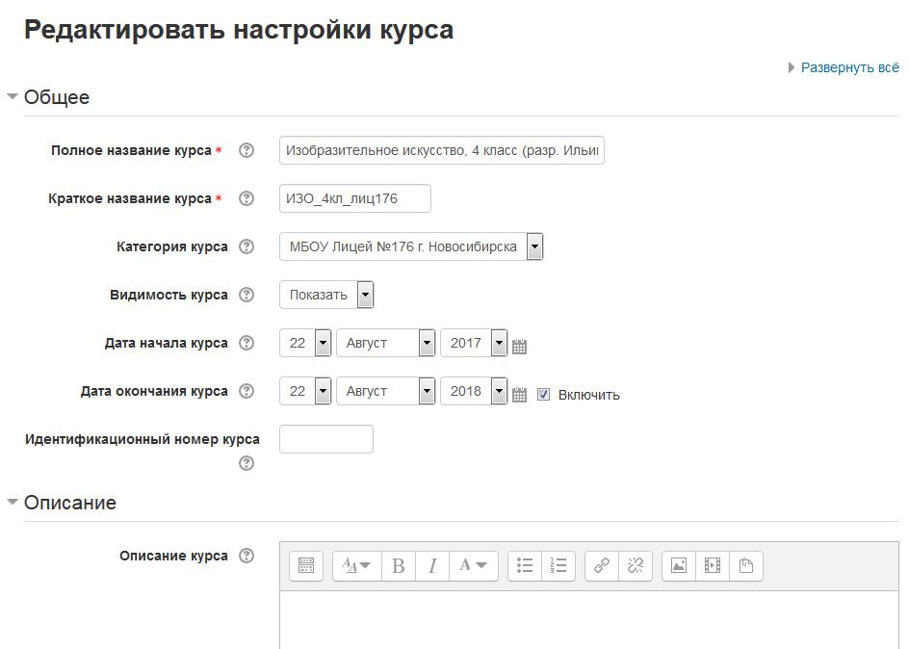
Обратите внимание на дату окончания курса!
…
Поля могут быть свернуты,
Пока их не развернете с помощью
Кнопки выше

Slide 9
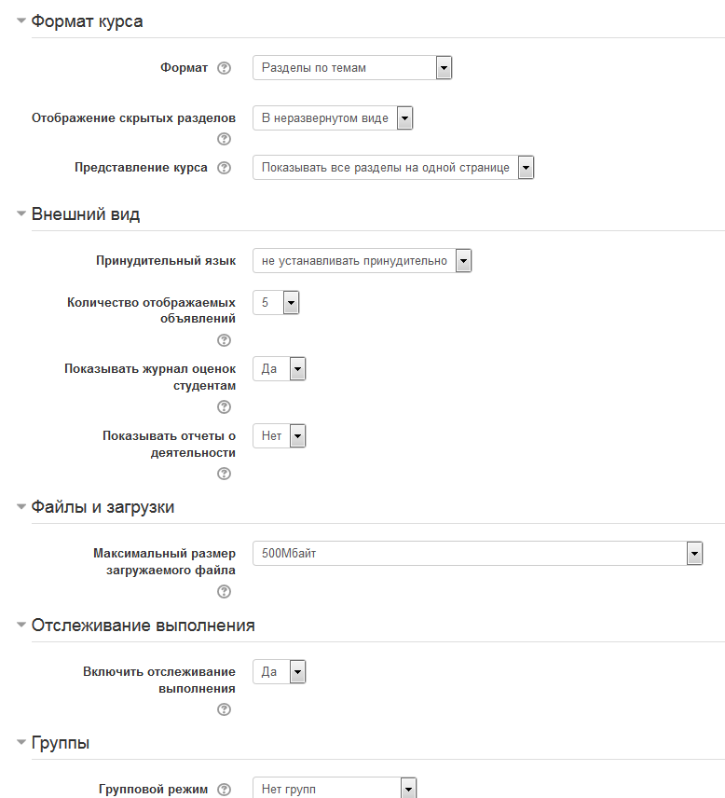
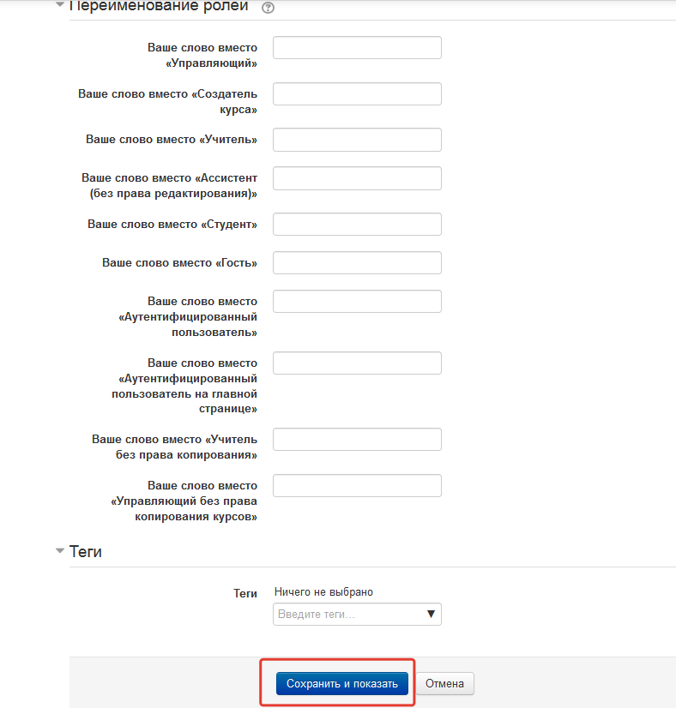

Slide 10
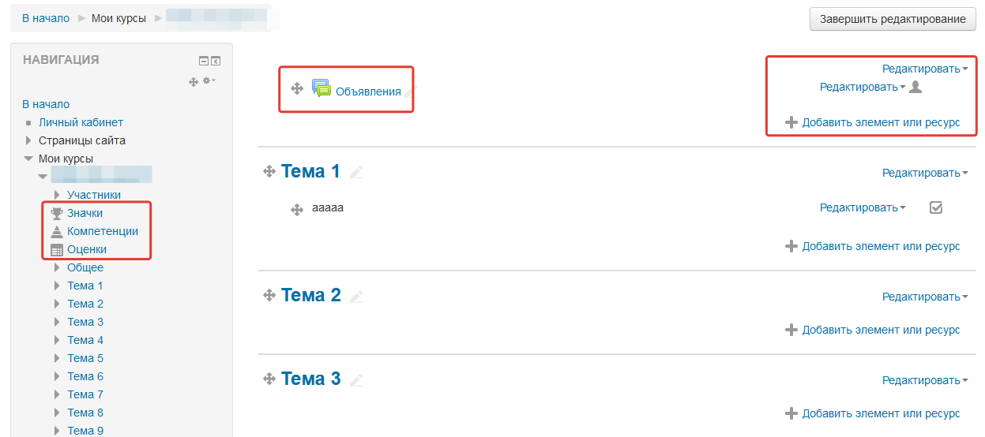
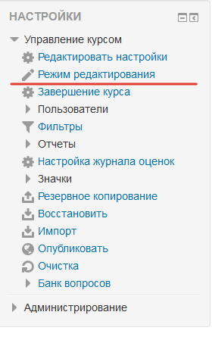
Добавление элементов в курс, редактирование
Кнопки редактирования
Пока не обращаем внимания – новые кнопочки будут в обучении позже

Slide 11
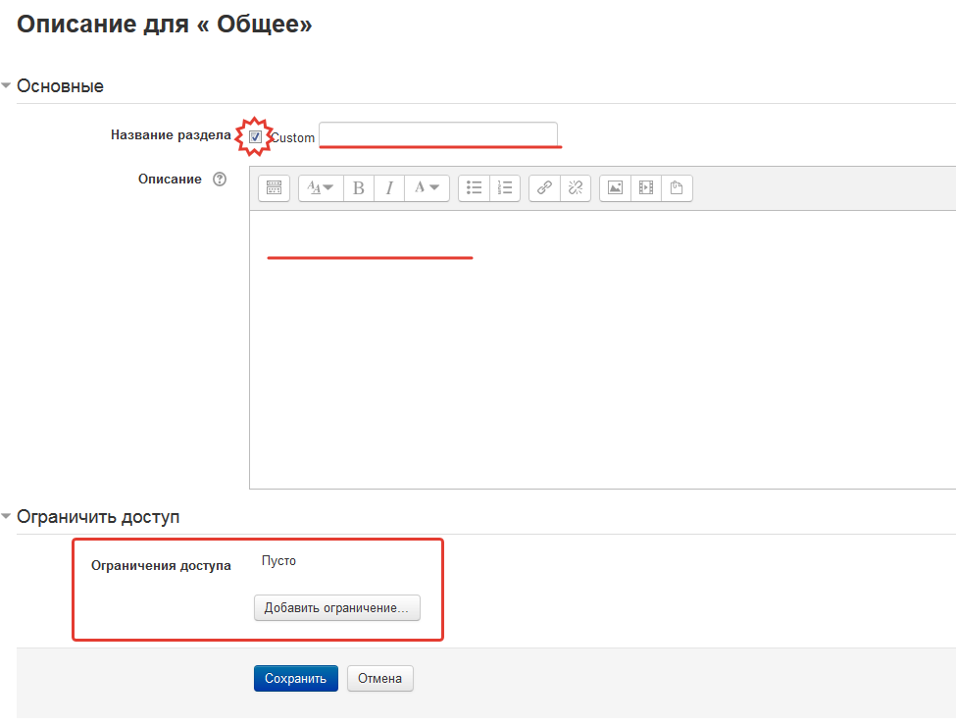
Разделы редактировать можно
Через кнопку «Редактировать»
..
Ограничения скрыты.
Настройки открываются
С помощью кнопки
«Добавить ограничение»

Slide 12
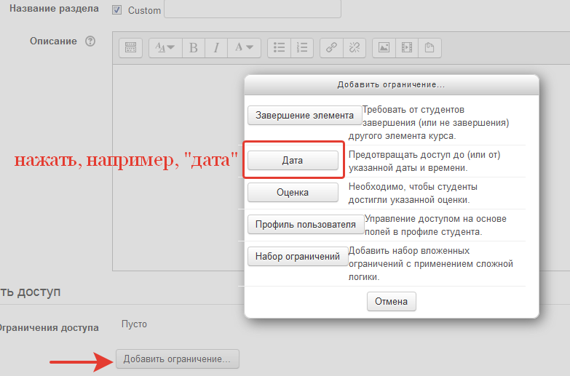
Ограничение можно удалить

Slide 13
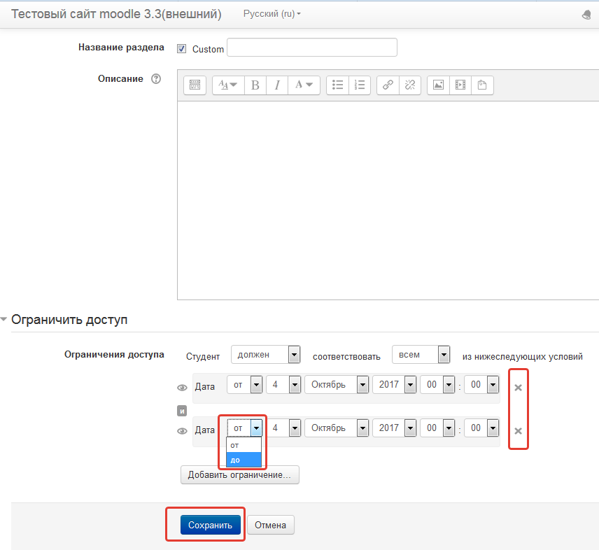
Ограничение «ДО» выбирается
в ниспадающем списке
…
Не забудьте «Сохранить изменения

Slide 14
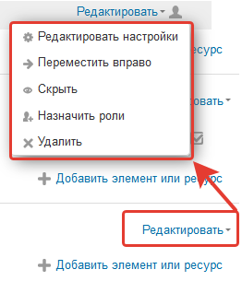
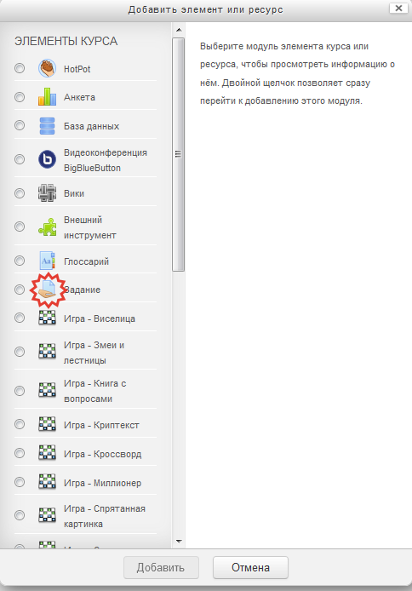
Редактирование элементов, добавление элементов в курс,

Slide 15
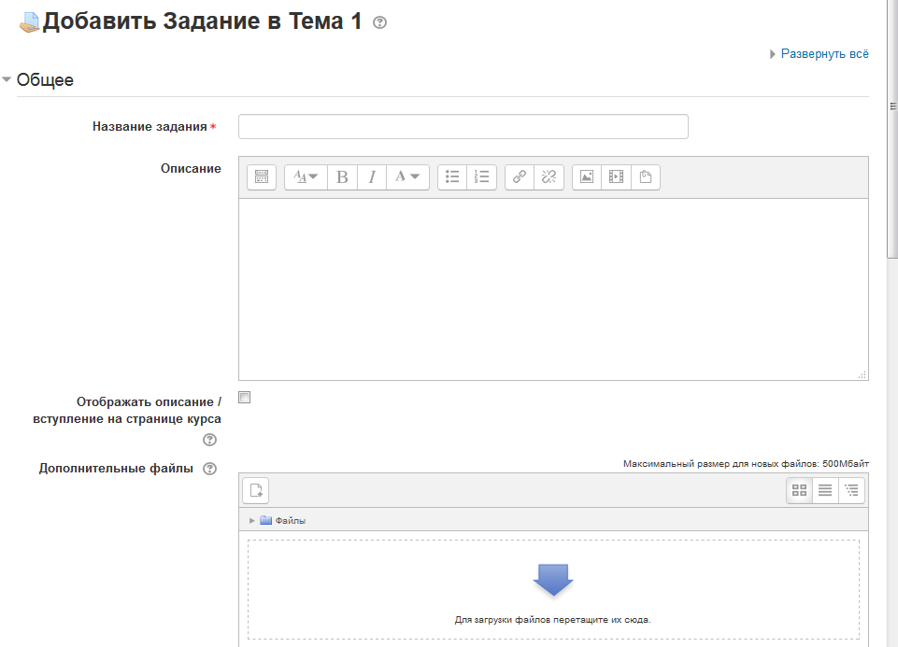
Все очень похоже
Интуитивно понятно!

Slide 16
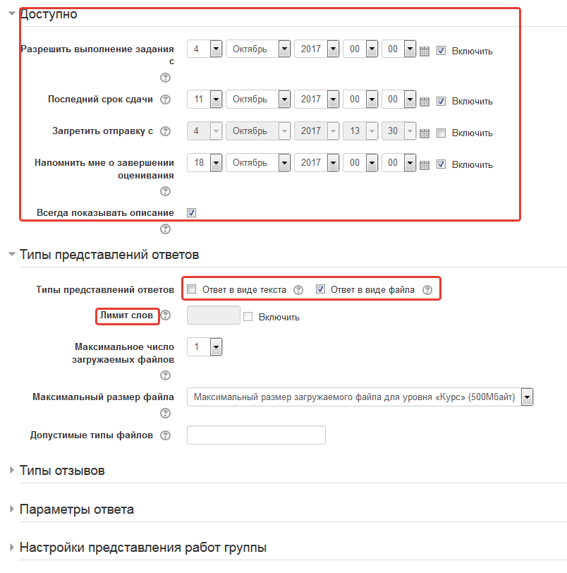
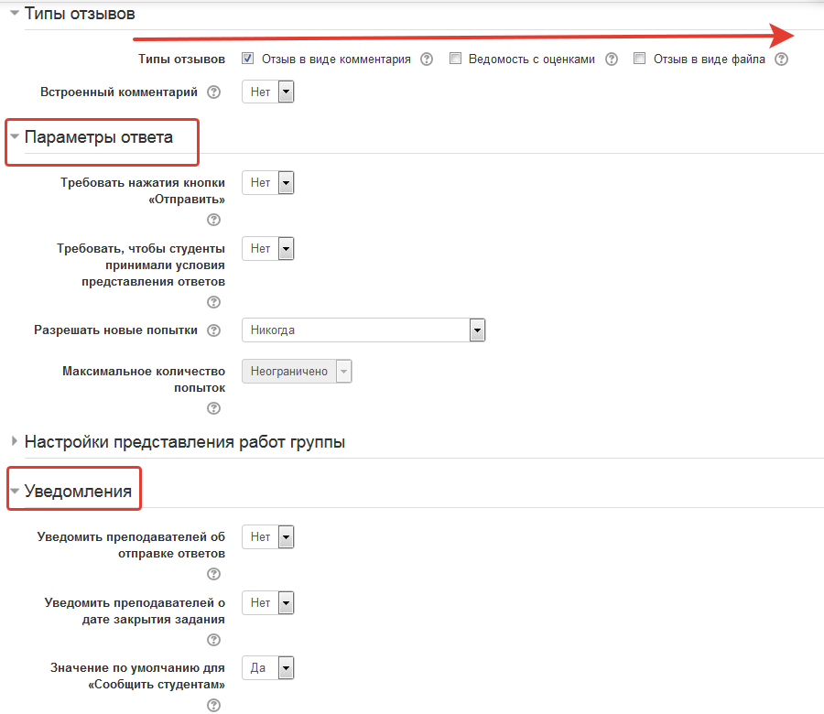
Новое расположение, лимит слов, допустимые типы файлов..

Slide 17
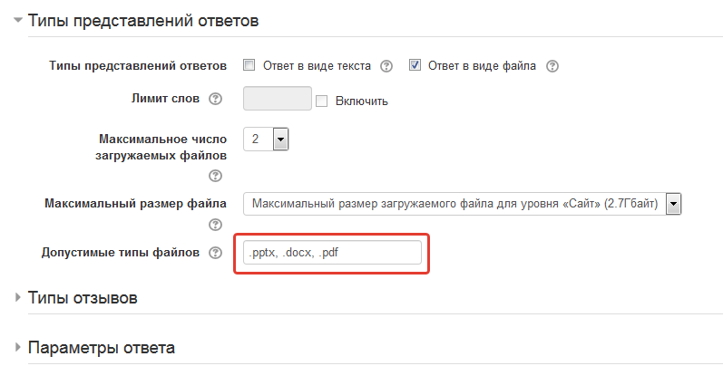

Slide 18
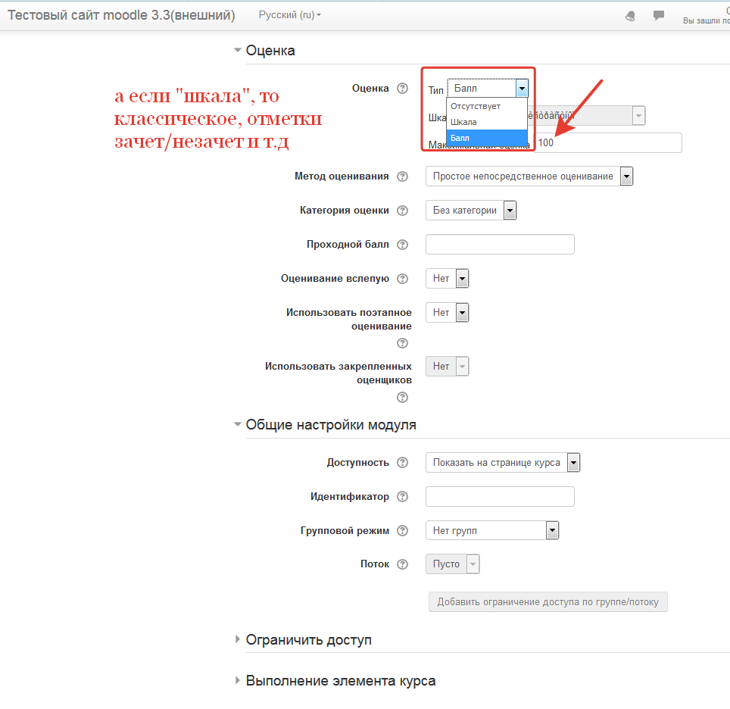
Каждое поле можно свернуть или развернуть.
Не забываем внизу нажать «Сохранить…»

Slide 19
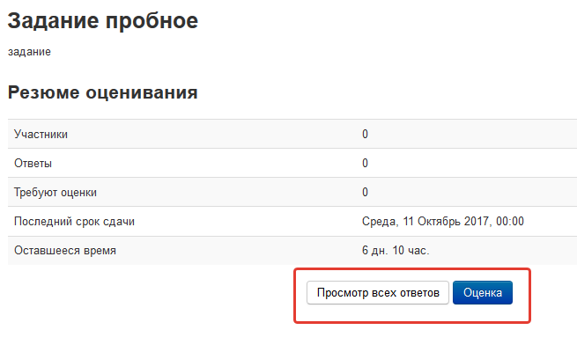
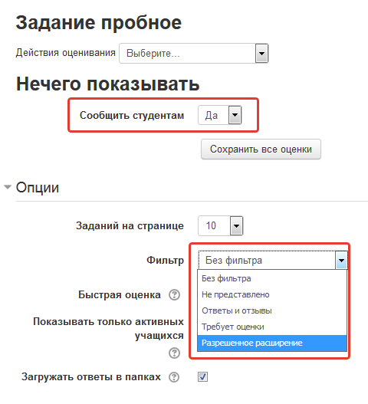
Итак, Задание добавлено в курс. Оценивание

Slide 20
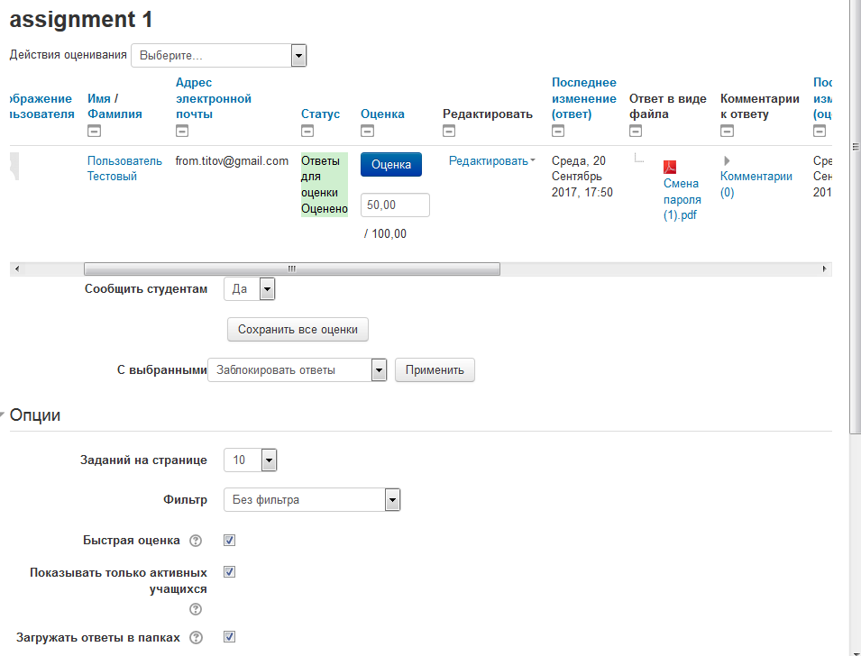

Slide 21
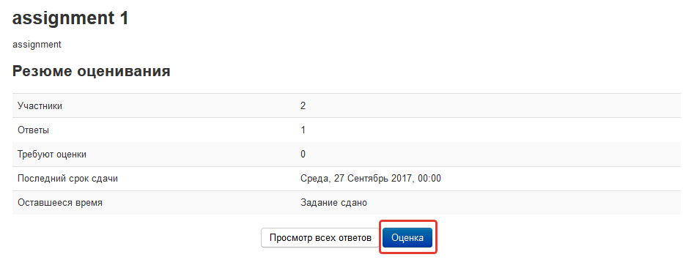
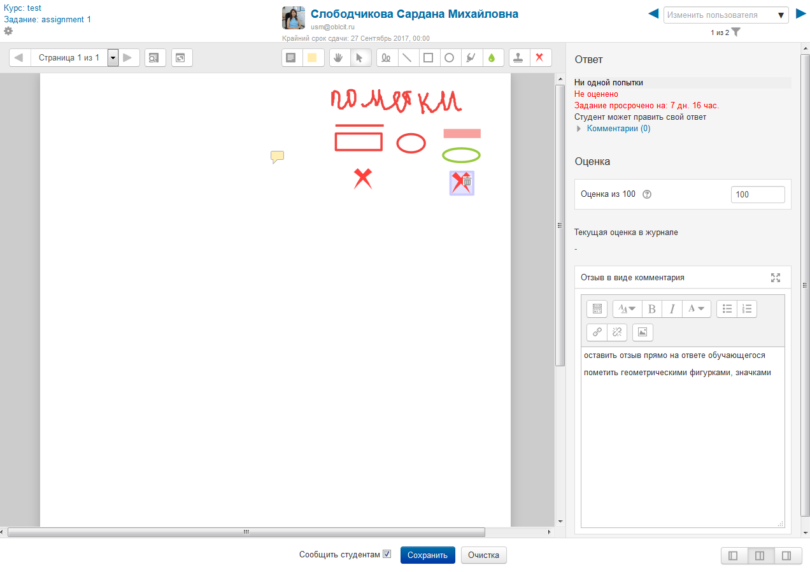

Slide 22
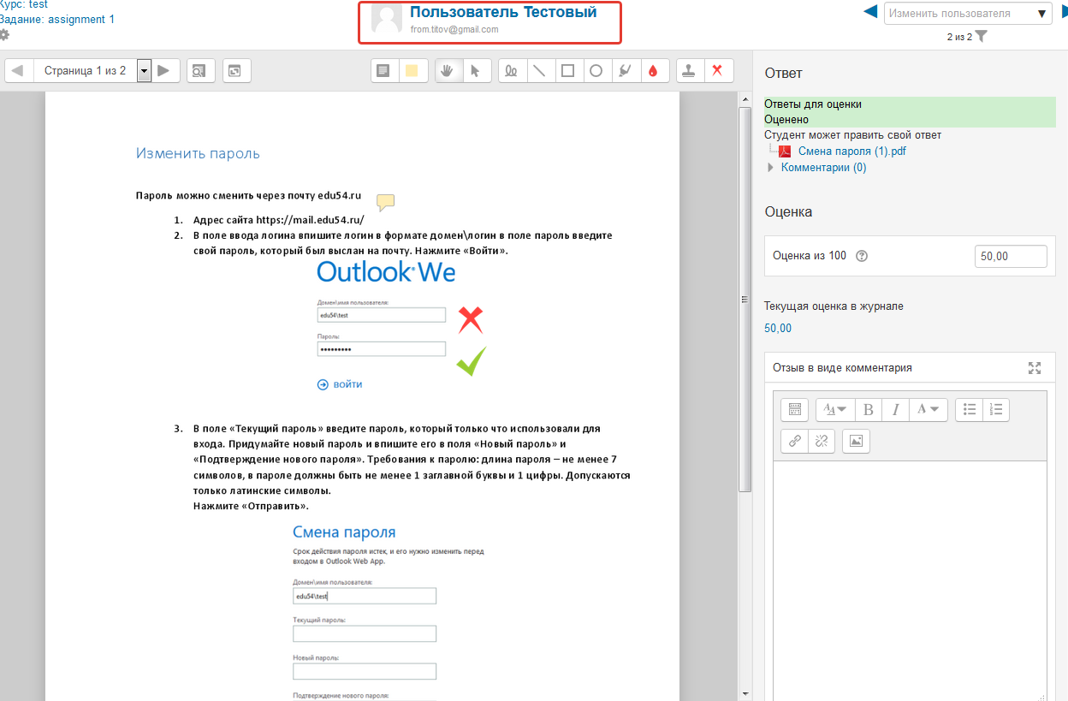
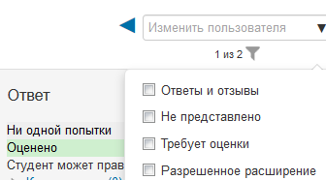

Slide 23
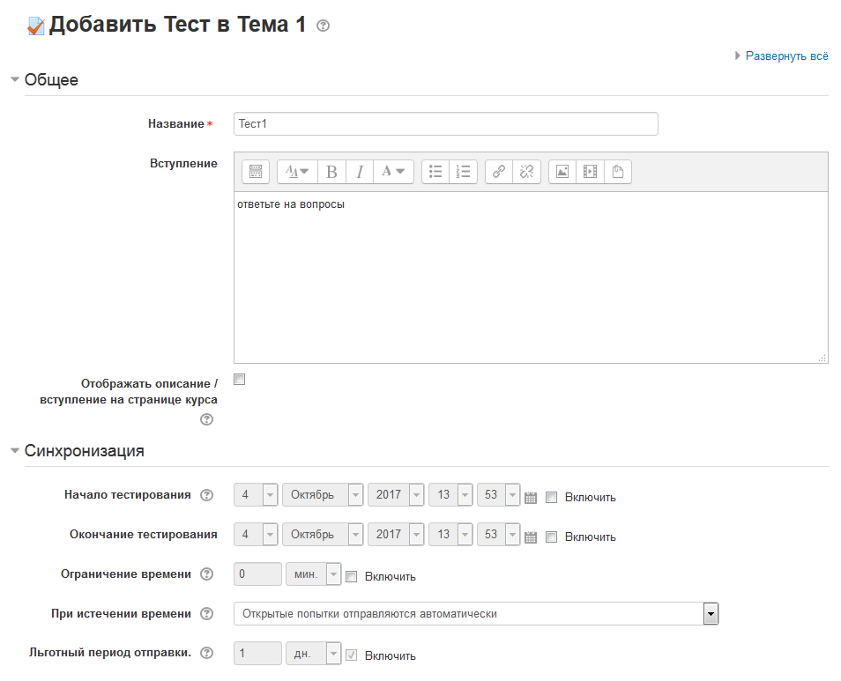
Добавление и редактирование теста

Slide 24
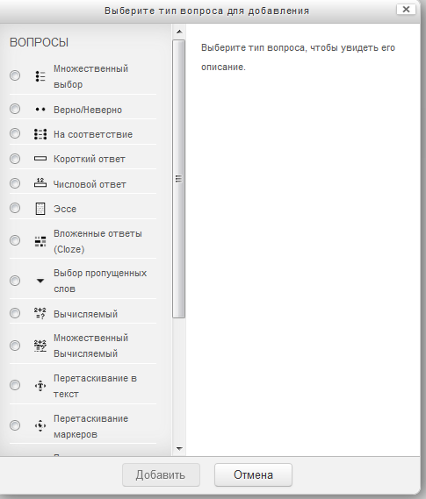
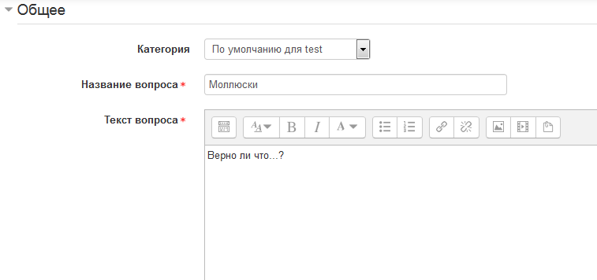
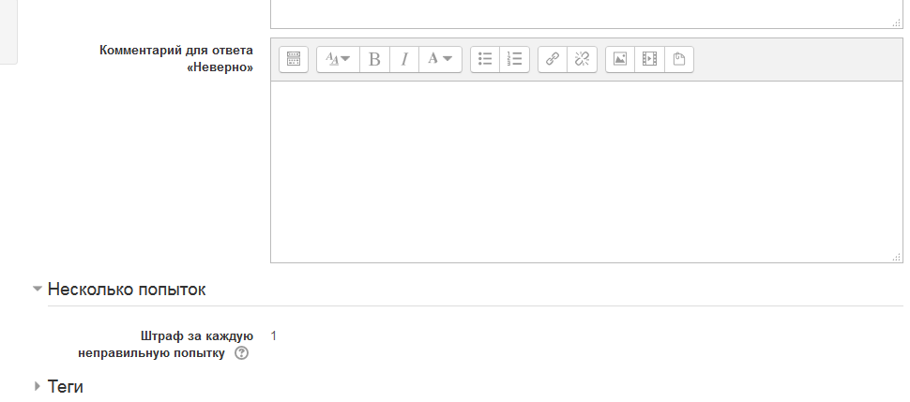
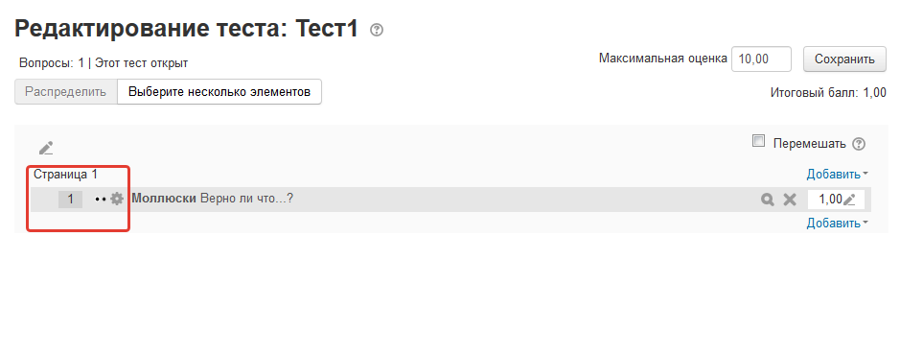

Slide 25
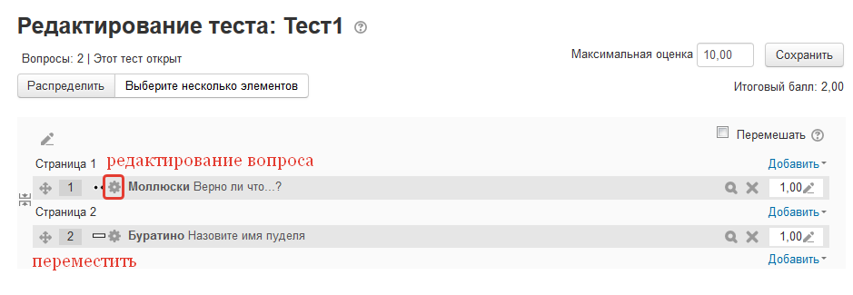
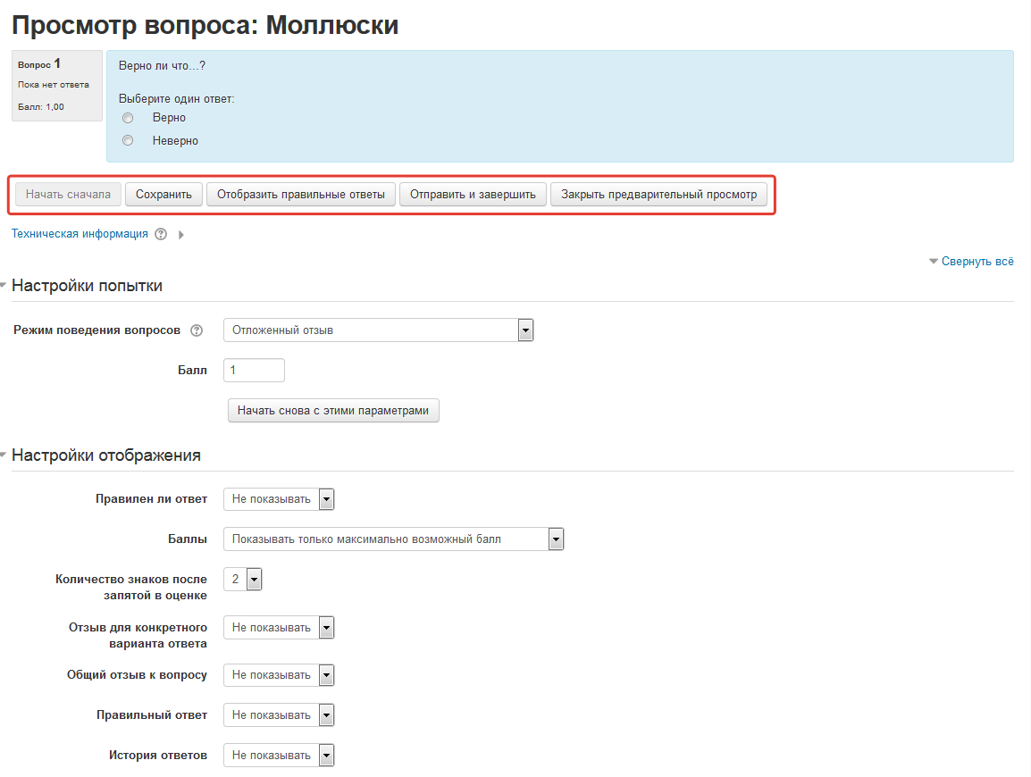

Slide 26
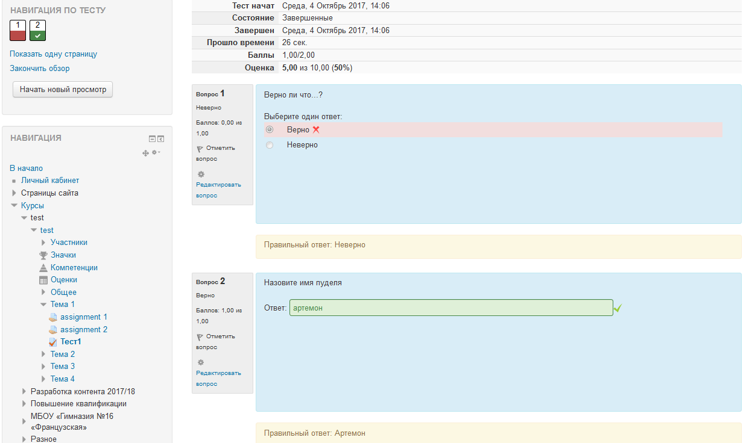

Slide 27
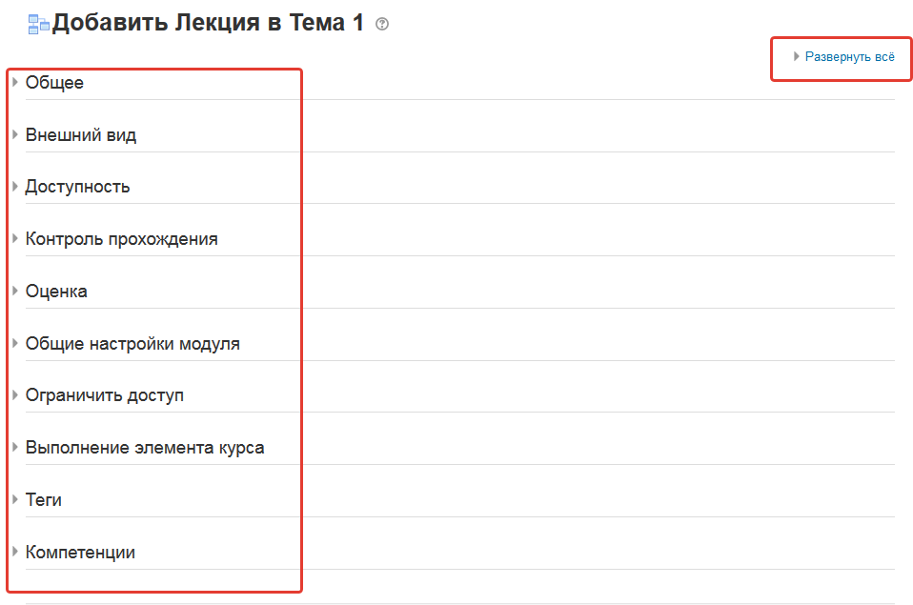

Slide 28
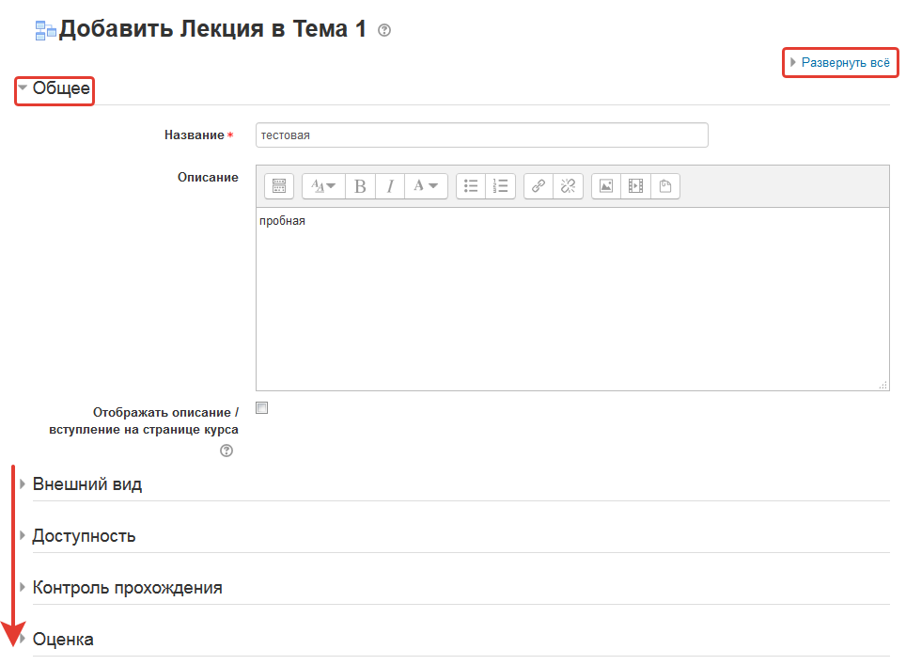

Slide 29
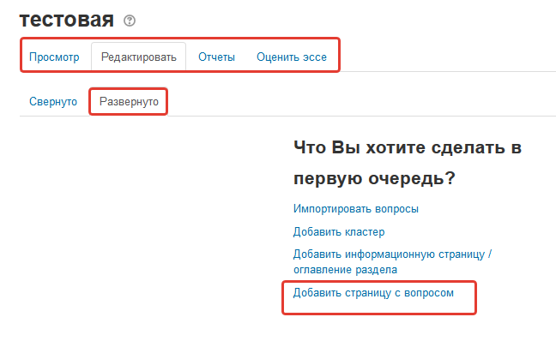
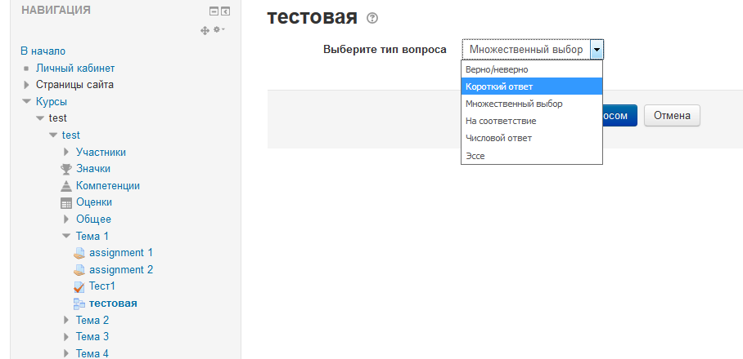

Slide 30
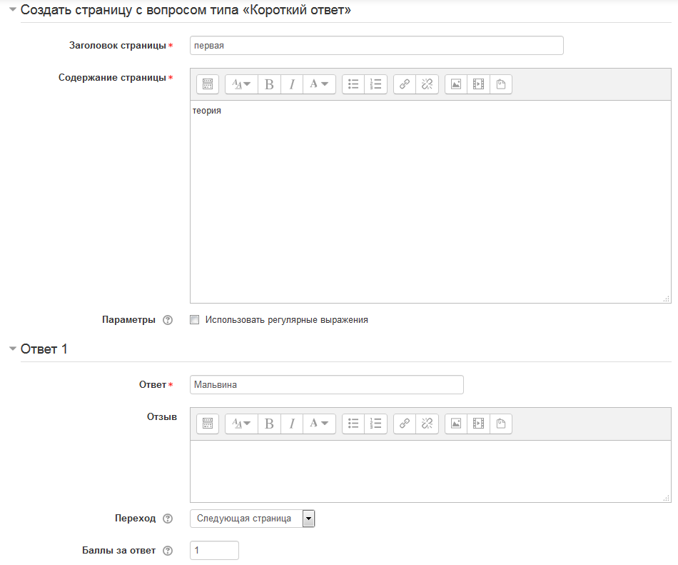
Создание страницы идентично с предыдущей версией moodle

Slide 31
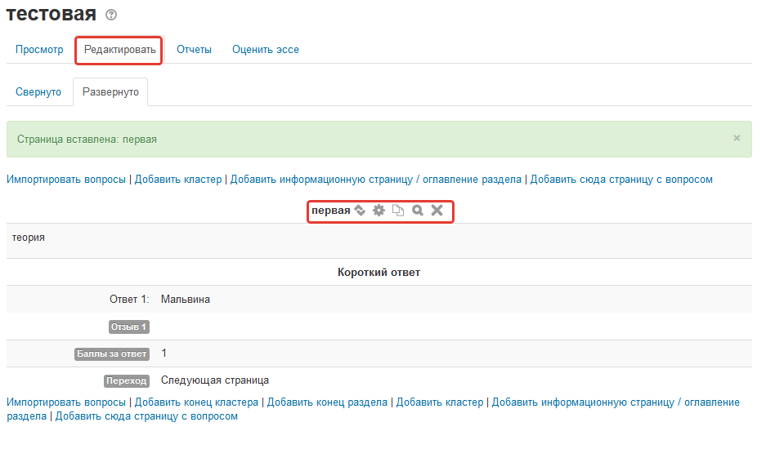

Slide 32
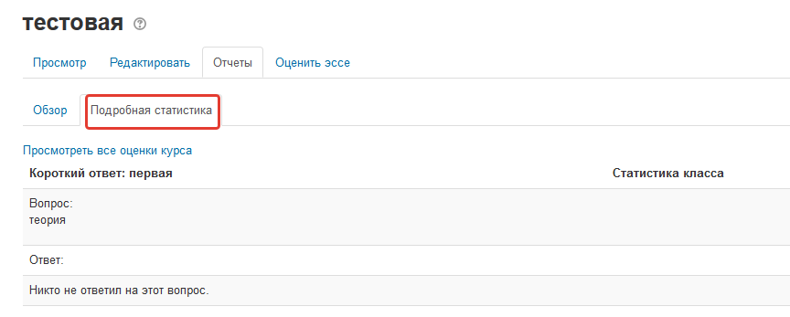
Вкладки контроля те же…

Slide 33
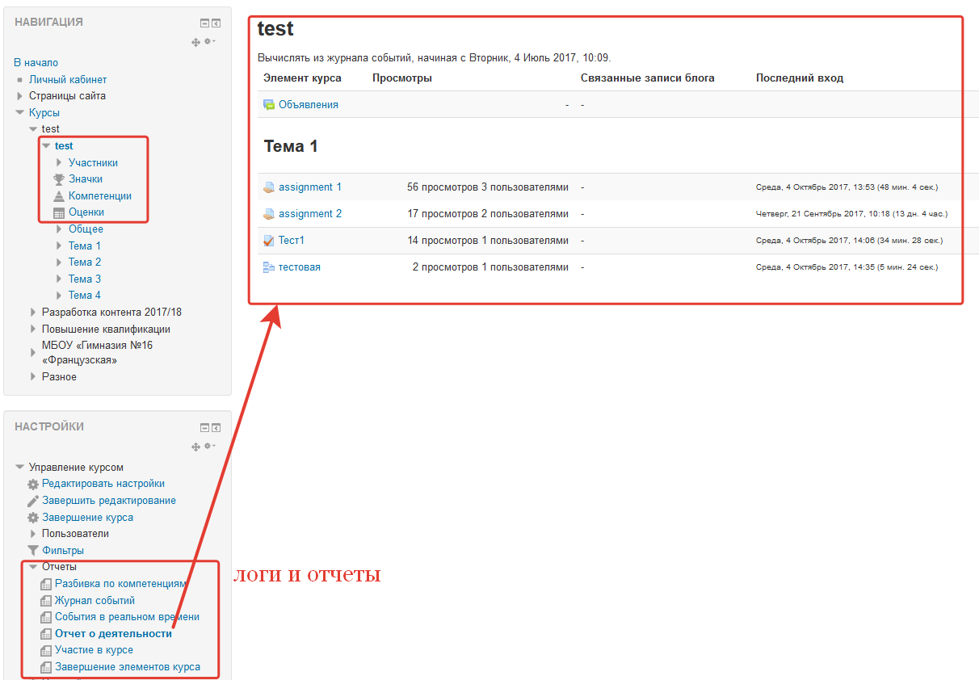
Логи находятся в другом месте:
В блоке «Управление курсом»

Slide 34
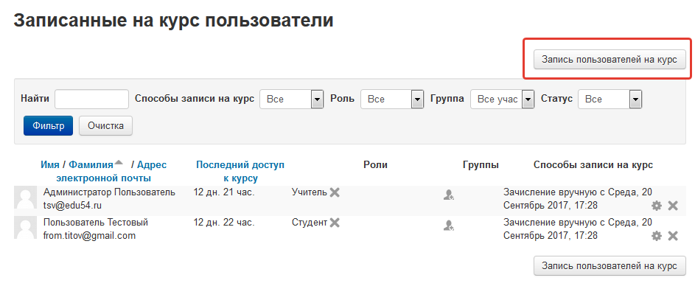

Slide 35
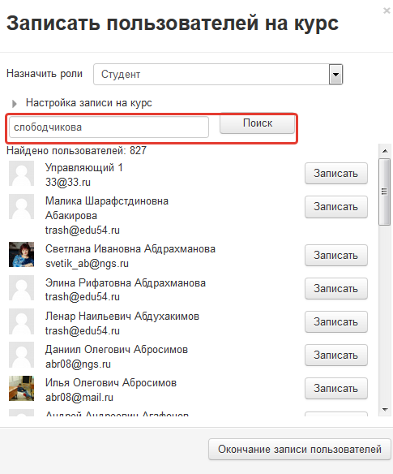
Строка поиска пользователей
находится вверху

Slide 36
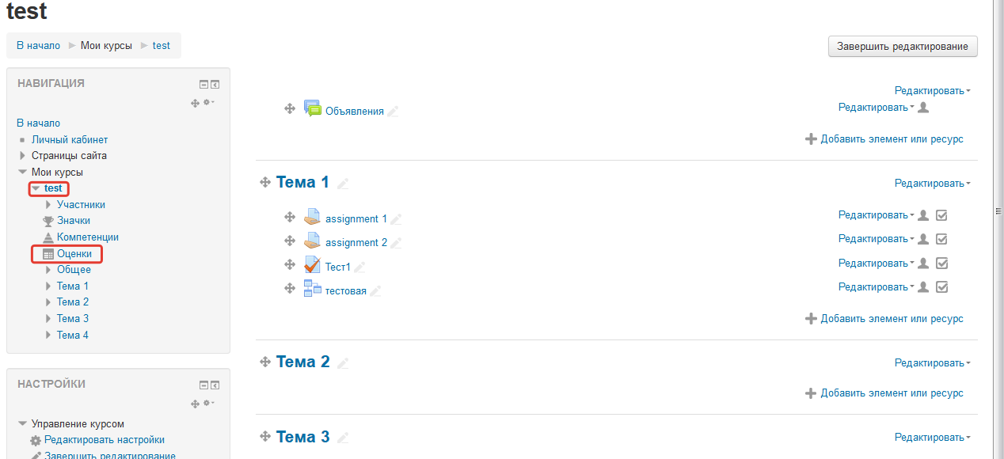
Журнал курса перемещен из блока «Управление курсом» в начало курса, наверх

Slide 37
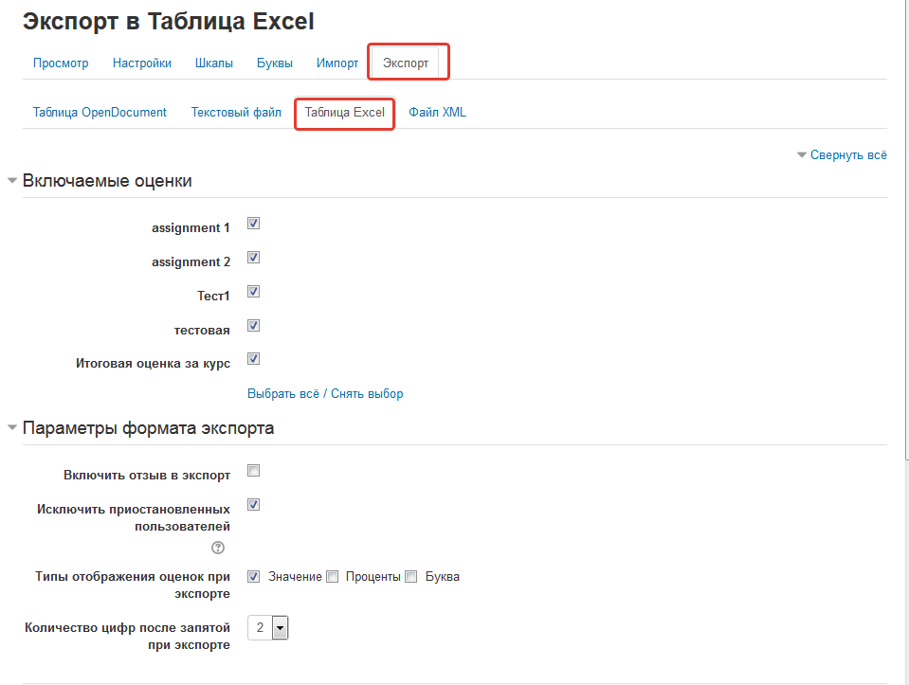
В самом журнале вкладки теперь в ряд, а не в ниспадающем списке

Slide 38
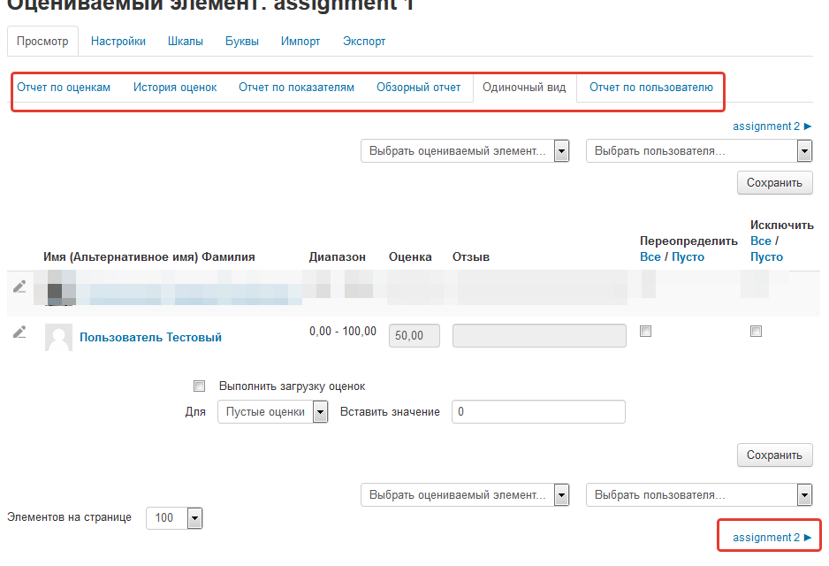
В самом журнале вкладки теперь в ряд, а не в ниспадающем списке

Slide 40
В блоке «Управление курсом» можно перейти сразу на «Настройку журнала оценок»

Slide 41
Теперь можно завершение элементов отредактировать одновременно

